Slide 1
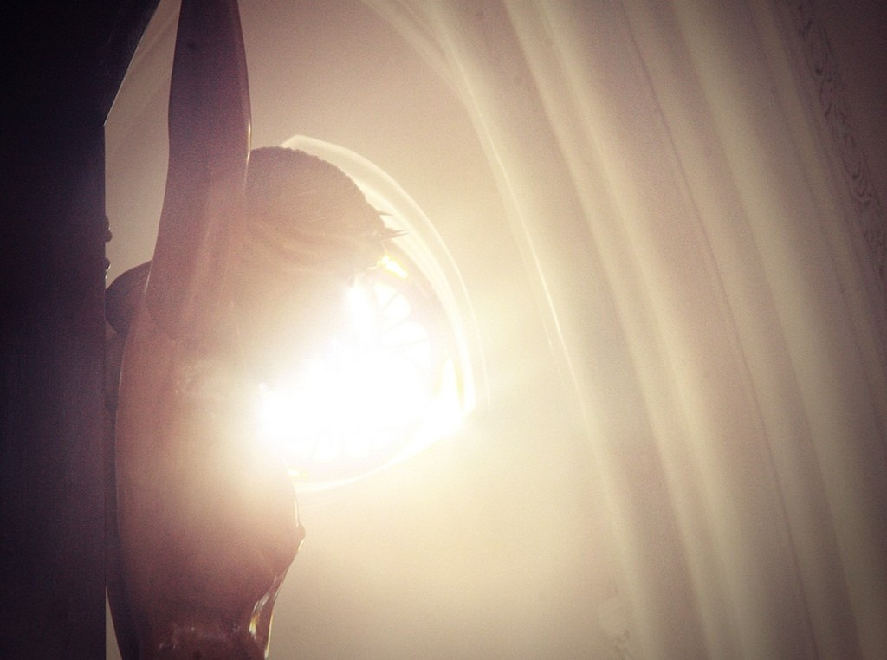
主啊，是你嗎？
路加福音14:1-14

Slide 2
美國人
How Are You？
法國人
Bonjour
日本人
お元氣ですか？
香港人
飲佐茶未？
台灣人
呷飽未？

Slide 3
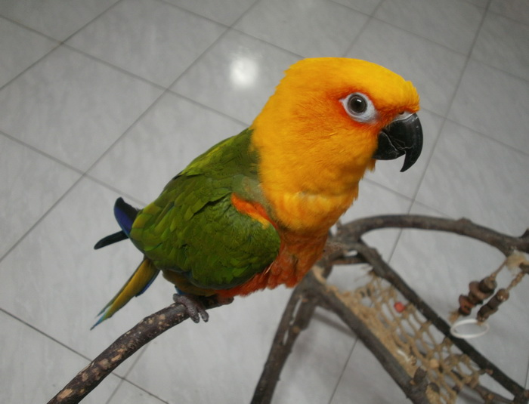
你是呷飽太閒？

Slide 4
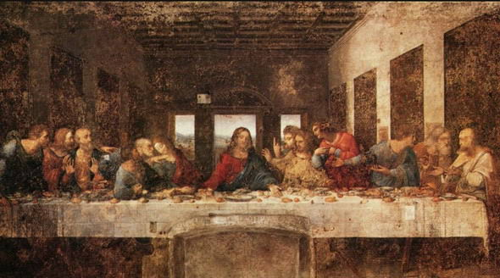
一、常常與人吃飯的耶穌
最後的晚餐（路22:14-23）

Slide 5
馬大及馬利亞接待耶穌 路10:38-41
稅吏請耶穌吃飯 路5:27-32
路19:1-10
法利賽人請耶穌吃飯 路7:36-50
路14:1-14

Slide 6
路加福音十四章分段：
路14:1-6 法利賽人在安息日請耶穌吃飯
路14:7-10 客人在筵席中揀選首位的比喻
路14:11-14 邀請人吃飯的比喻
路14:15-24 大筵席的比喻

Slide 7
二、叫人原形畢露的筵席
安息日，耶穌到一個法利賽人的首領家裡去吃飯，他們就窺探他。（路14:1）

Slide 8
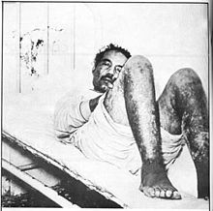
患水臌的人 swelling of his body

Slide 9
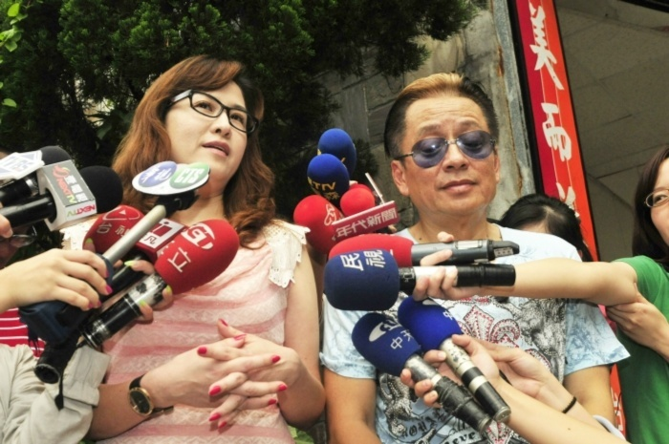
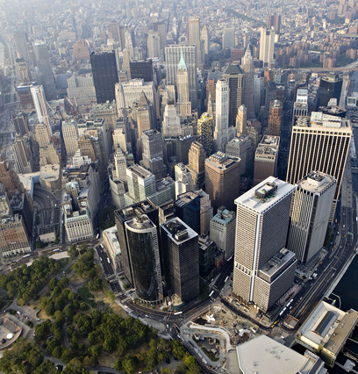
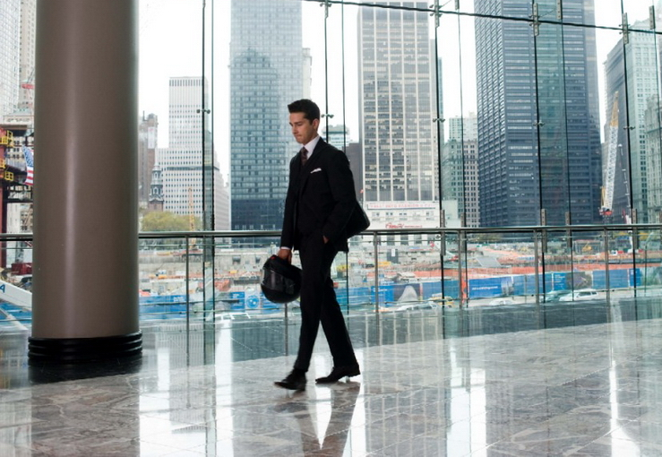
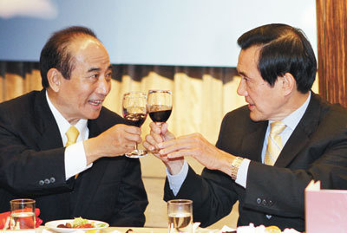

Slide 10
三、活出名符其實的信仰
8你被人請去赴婚姻的筵席，不要坐在首位上，恐怕有比你尊貴的客被他請來；
9那請你們的人前來對你說：『讓座給這一位吧！』你就羞羞慚慚的退到末位上去了。
10你被請的時候，就去坐在末位上，好叫那請你的人來對你說：『朋友，請上坐。』那時，你在同席的人面前就有光彩了。

Slide 11
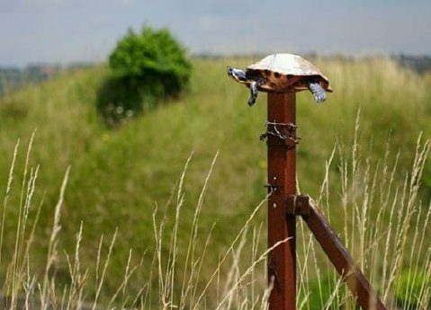
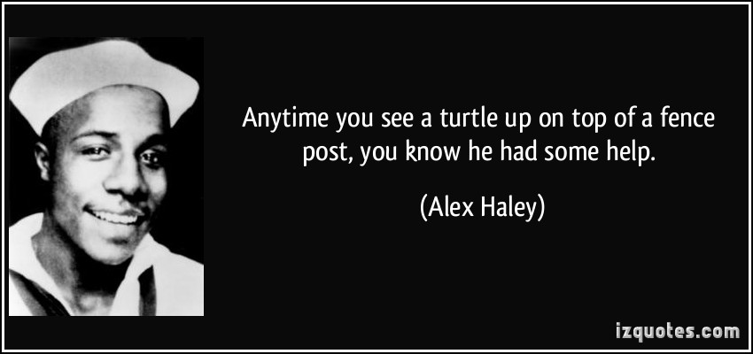

Slide 12
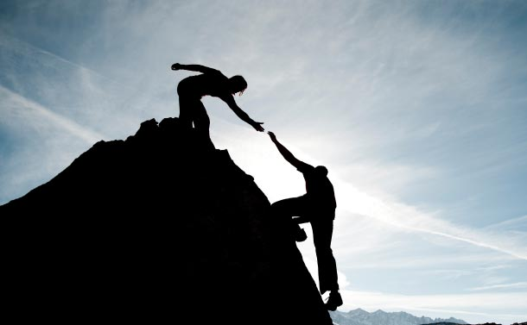
「12耶穌又對請他的人說：「你擺設午飯或晚飯，不要請你的朋友、弟兄、親屬和富足的鄰舍，恐怕他們也請你，你就得了報答。13你擺設筵席，倒要請那貧窮的、殘廢的、瘸腿的、瞎眼的，你就有福了！14因為他們沒有什麼可報答你。到義人復活的時候，你要得著報答。」

Slide 13
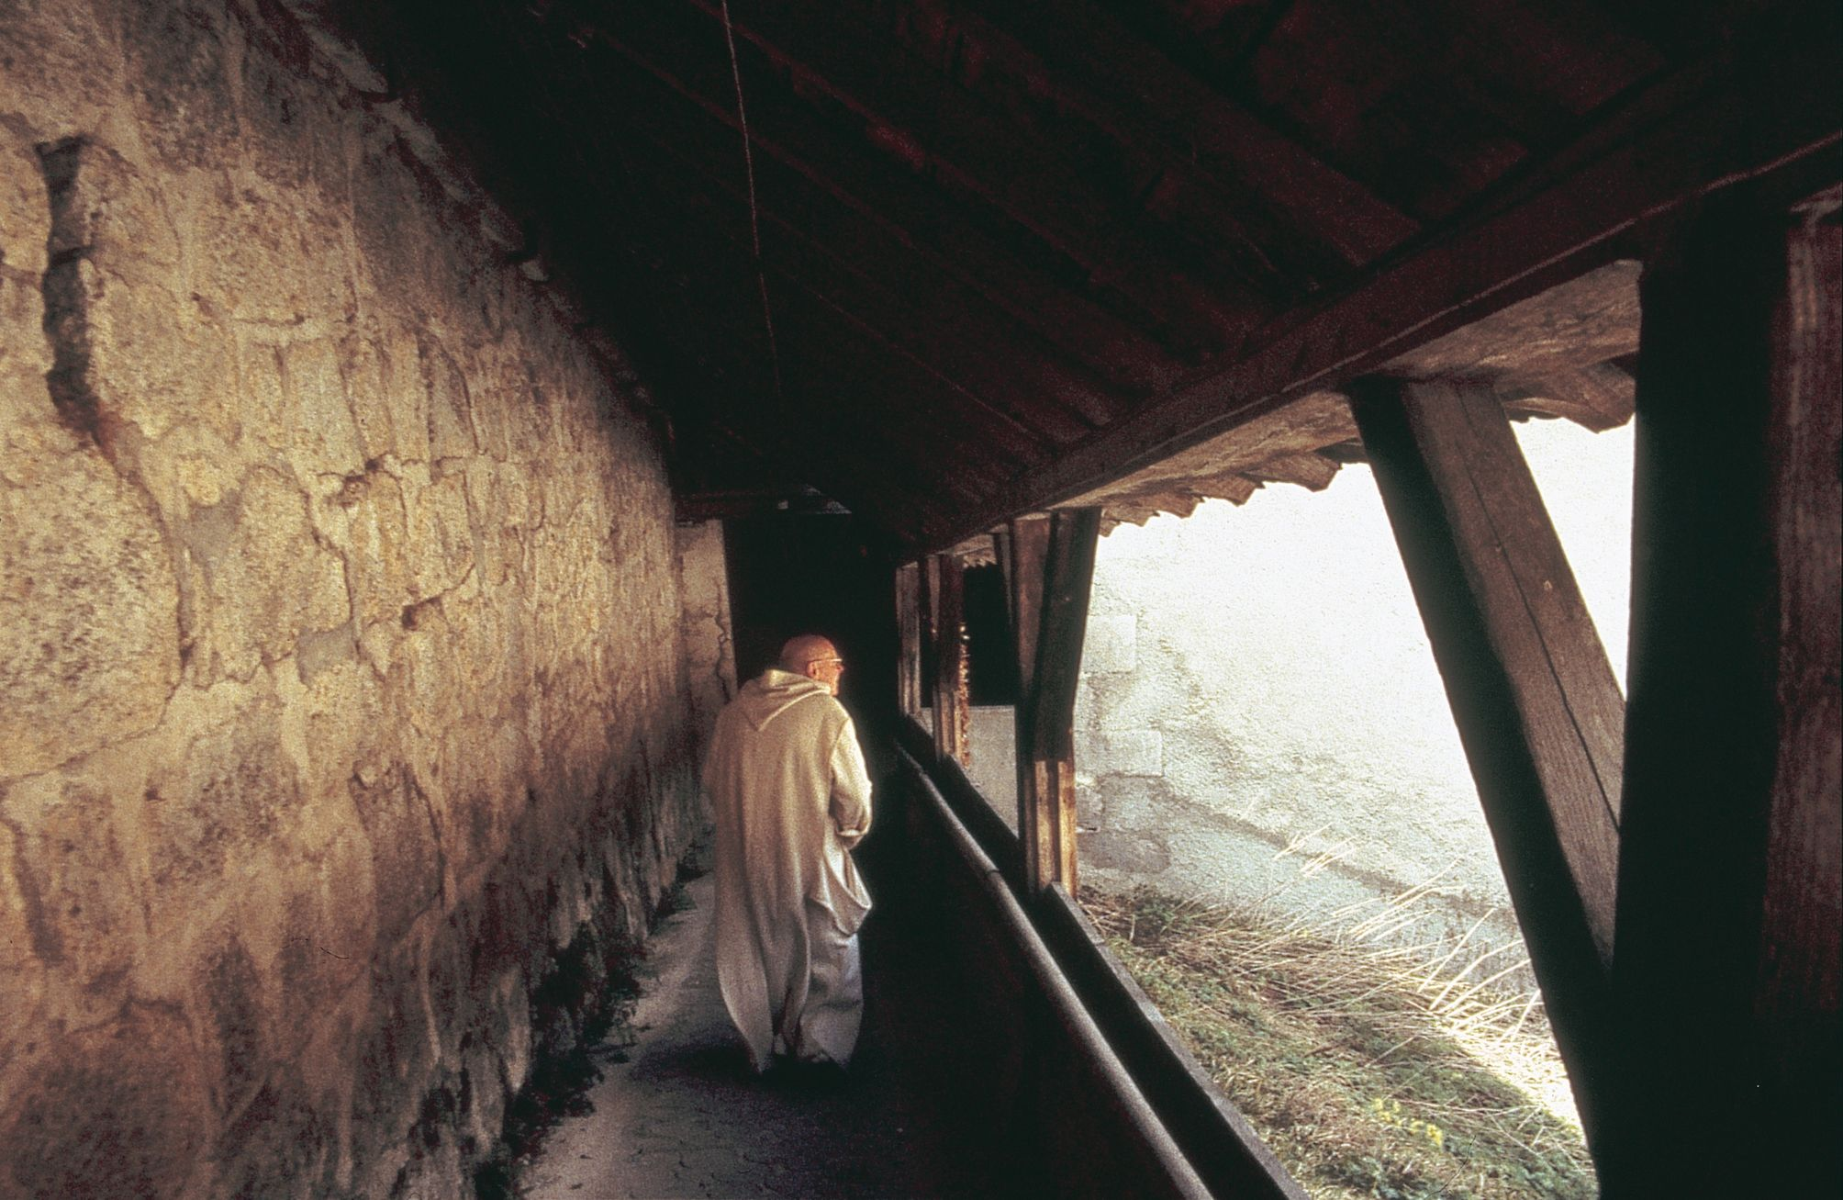
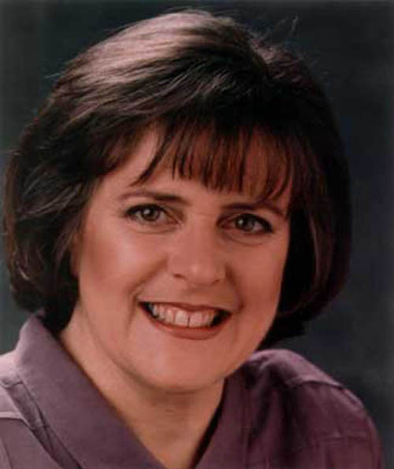
主啊，是你嗎？
Kathleen Norris

Slide 14
結論
學習作一個謙卑的僕人，該勇敢時勇敢，該順服時順服
從今以後，無論遇到什麼樣的事，遇到什麼樣的人，記得問這句話「主啊，是你嗎？」

